Slide 1
BUDDHISMUS
7.B

Slide 2
BUDDHISMUS
Je náboženství Asie, dnes především Barmy, Thajska, Kambodže, Laosu, Vietnamu, Tibetu, Srí Lanky a Japonska
BUDDHA – podle kterého se toto náboženství jmenuje, se narodil do bohaté šlechtické rodiny na pomezí dnešního Nepálu a Indie okolo roku 560 př. N. l.
Jmenoval se původně SIDDHÁRTHA GAUTAMA
Dětství strávil v přepychu, ale jednoho dne se ocitl mimo palác. Na ulici uviděl starého muže, kterému stáří sebralo sílu, potom viděl nemocného chudáka, jak se celý třepe bolestí a nikdo mu nepomůže. Nakonec uviděl svatého potulného mudrce, který prosil o almužnu, aby měl na jídlo.

Slide 3
BUDHA
Tento chudý světec byl spokojený a vyrovnaný.
Tak si malý Buddha uvědomil, že všechny radosti života jsou pomíjivé a bezcenné. Nejsou k ničemu. Zatoužil po opravdovém životě, po opravdovém poznání.

Slide 4
STROM PROBUZENÍ
Jednoho dne utekl z domu a přidal se k potulným mnichům. Žil v zemi, kde uznávali hinduismus. Snažil se žít podle jejich zákonů, ale cesta poznání nepřicházela
Jednou, když meditoval pod stromem, přišlo PROBUZENÍ – najednou viděl všechny své předchozí životy, kterými jeho duše putovala.
Pochopil, že všechny strasti, které lidé mají, pocházejí z jeho TOUHY. Tím, že si lidé cokoliv přejí, touží po tom, sami sebe odsuzují k utrpení. Protože když něco chceme a nemáme to, trápíme se. A když to dostaneš, chceš zase něco jiného. Tak to jde pořád dokola.

Slide 5
STROM PROBUZENÍ
Pak Buddhovi došlo, že je lepší po ničem netoužit, protože toužení je vlastně – UTRPENÍ
Jednou, to už byl Buddha považovaný se ho ptali: JSI BŮH? Ne. PAK JSI TEDY ANDĚL? Ne. JSI SVĚTEC? Ne JSEM PROBUZENÝ
POD STROMEM PROBUZENÍ NAŠEL BUDDHA SVÉ POZNÁNÍ

Slide 6
BUDDHA
Buddha zemřel v 80 letech
Jeho prvními stoupenci, prvními buddhisty, se stali chudí mniši. Těchto 5 mnichů dále šířilo buddhovo učení.
Hlavní myšlenkou jeho učení jsou 4 PRAVDY

Slide 7
ČTYŘI VZNEŠENÉ PRAVDY
1. ŽIVOT JE POMÍJIVÝ – proto vždy nakonec přináší bolest a utrpení a konec
2. LIDSKÁ STRAST A UTRPENÍ JE VÝSLEDKEM TOUHY PO ŠTĚSTÍ – po penězích, po lidských radostech
3. ODSTRANÍME-LI PŘÍČINU, ZMIZÍ I NÁSLEDEK – odstraním touhy a zmizí utrpení a bolest
4. JEDINOU CESTOU K ODSTRANĚNÍ TOUHY, JE VYDAT SE NA STŘEDNÍ CESTU MEZI ASKETISMEM A ROZKOŠNICTVÍM – říká se tomu UŠLECHTILÁ OSMIDÍLNÁ STEZKA (návod v 8 bodech, jak vést morální, spravedlivý a vyvážený život, který nakonec povede k NIRVÁNĚ

Slide 8
BUDDHA sám nic o svém učení nenapsal, až jeho žáci začali shromažďovat jeho moudro
Nejstarší je společenství SANGBA – oni až skoro po 200 letech od buddhova úmrtí napsali buddhovo učení – PÁLIJSKÝ KÁNON

Slide 9
TIPITAKA, TŘI KOŠE
Toto učení je rozděleno na 3 části:
1. SANGHA – mnišská obec
2. nejrůznější rozpravy
3. rozbory debat a Buddhových výroků
Někteří buddhisté, v Tibetu, věří, že Buddhovy texty se zjevují postupně, že byly ukryty tak dlouho, dokud je nebyly schopni přijmout a správně pochopit
Jedním takovým slavným textem je: TIBETSKÁ KNIHA MRTVÝCH – je to návod, jak se má člověk chovat ve chvíli, kdy jeho tělo zemřelo a duše ho opustila, ale ještě nenastalo nové převtělení. Je to cesta jak z umírání dojít k OSVOBOZENÍ = NIRVÁNA

Slide 10
NIRVÁNA
konečný stav absolutní blaženosti, kdy skončí koloběh převtělování lidské duše z těla do těla.
Už nejsou žádné touhy, a tím pádem ani starosti a bolesti
K osvícení lze dojít i pomocí recitace MANTRY, MEDITACÍ nebo PRACÍ (štípání dříví, nošení vody)
Ti kteří chtějí dojít k osvícení a probuzení, může pomáhat SANGHA (staré společenství mnichů a mnišek)

Slide 11
Patero předpisů
Buddha kázal, že věčný koloběh života a smrti vylučuje věčnou duši, ve kterou věří hinduismus.
Buddha tvrdil, že duše je jen svazek životních zkušeností, které se smrtí mizí.
Je proto nutné, chovat se co nejvíc morálně, podle patera předpisů.
Řídí se jimi všichni buddhisté

Slide 12
PATERO PŘEDPISŮ
1. NESMÍŠ NIKOMU VZÍT ŽIVOT
2. NESMÍŠ UBLÍŽIT ŽÁDNÉ ŽIVÉ BYTOSTI
3. NESMÍŠ VZÍT, CO NENÍ TVÉ
4. NESMĚJÍ LHÁT, POMLOUVAT A ŠÍŘIT VÝMYSLI A ŠKODIT TAK JINÝM LIDEM
5. MUSÍŠ SE VYHÝBAT DROGÁM, ALKOHOLU A OBECNĚ NEVHODNÉMU CHOVÁNÍ

Slide 13
KARMA A REINKARNACE
Patero přikázání je důležité dodržovat, protože všechny skutky člověka vytvářejí jeho karmu, a ta je rozhodující pro další převtělení = REINKARNACI
Jen ti nejušlechtilejší, ti nejlepší z nejlepších dosáhnou NIRVÁNY – už se nepřevtělují

Slide 14
DRAHMA
Buddhu uctívají mniši především v klášteře.
Oni jsou nositelem buddhistické víry, meditují, učí lidí VESMÍRNÝ ZÁKON = DHARMA
Je to cesta k univerzální pravdě, nebo tady pravda samotná. Mniši žijí podle přísných pravidel nesmějí jíst mimo klášterní rozvrh doby jídla, nesmějí používat voňavky a parfémy, přijímat dary ze zlata a stříbra, bavit se zpěvem a tancem, nesmějí si dopřát žádný luxus. Jsou závislí na jídle, které jim lidé přinesou.

Slide 15
DVĚ CESTY BUDDHISMU
THÉRAVÁDOVÝ BUDDHISMUS
Cesta ke spáse určená hlavně pro mnichy. Vychází z pálijského kánonu. Mniši věří, že Buddha byl vlastně obyčejný člověk a je jen jedním z mnoha buddhů. Nirvány, vysvobozením a blaženosti, lze dosáhnout následováním života Buddhy.
MAHÁJÁNOVÝ BUDDHISMUS
Věří, že Buddha byl nadpřirozenou bytostí, ale i oni věří že Buddhů už bylo hodně a hodně ještě bude. Věří že jsou mezi námi na zemi lidé, kteří již nirvány dosáhly, ale zůstávají zde, aby pomohli k nirváně dalším lidem.

Slide 16
LAMAISMUS
Z mahájánového buddhismu se odštěpil LÁMAISMUS, buddhismus TIBETU
LÁMA = učitel, duchovní guru
Nejvyšší duchovní představitel tibetských buddhistů je DALAJLÁMA = OCEÁN MOUDROSTI
Věří, že každý další dalajláma je reinkarnací předešlého dalajlámy
Současný dalajláma je 14 v pořadí

Slide 17
SVÁTKY
Lidé chodí v průvodech do chrámů, přinášejí mnichům jídlo a konají dobré skutky nebo se alespoň snaží prožít celý den bez hříchu. Meditují
VESAK – Buddhovy narozeniny, nejdůležitější den v roce. Slaví se prvním úplňkem v květnu a je oslavou Buddhova narození, jeho osvícení smrti zároveň
SVÁTEK PLOVOUCÍCH MISEK
Se koná ve dvanáctém lunárním měsíci, o půlnoci. Lidé přinášejí k řekám misky vytvořené z listů. Misky jsou plné květů, vonných tyčinek s svíček. Jak odplouvají po vodě, odplouvá i všechno neštěstí

Slide 18
MEDITACE
Je moc důležitá
Věří, že právě díky ní dosáhl Buddha svého osvícení
K modlení používají RŮŽENEC = na niti navlečené kuličky v přesném počtu a buddhisté podle nich počítají, kolik už odříkali manter nebo kolikrát vyslovily jméno Buddha.
Nejznámější mantra se jmenuje: KLENOT V LOTOSU a zní: ÓM MANI PADNE BÚM
Tato mantra je napsána na měděných otáčivých válcích umístěných v klášteře. Říká se jim MODLÍCÍ MLÝNKY
a lidé je roztáčejí, aby pozitivní vlnění, vibrace, které tato mantra vysílá, poslali do všech světových stran.

Slide 19
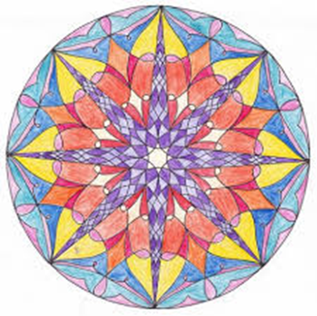
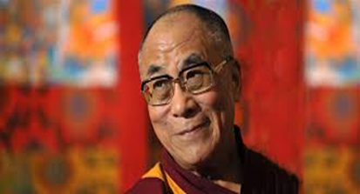
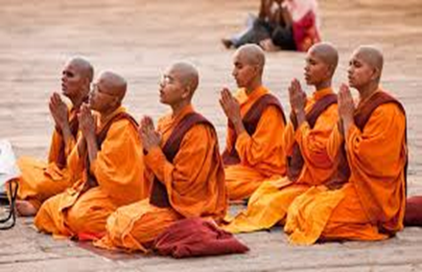
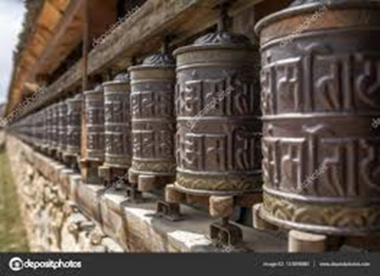
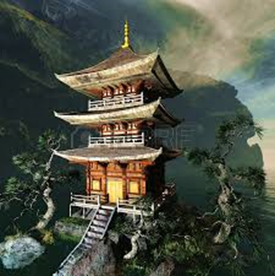
OBRÁZKY

